Slide 1
计算机学院学科基础课
计算机组成原理实验
Project6测试说明
高小鹏
北京航空航天大学计算机学院
系统结构研究所

Slide 2
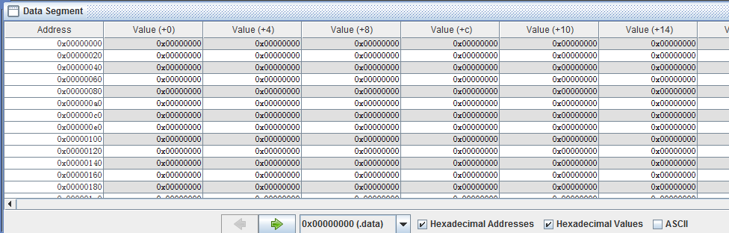
MARS模拟设置
Settings → Delayed branching勾选
Settings→Memory Configuration…
选择：Compact，Data at Address 0
Data Segment设置如下

Slide 3
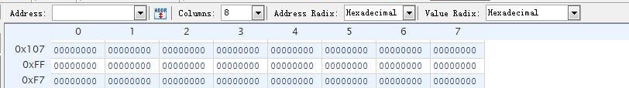
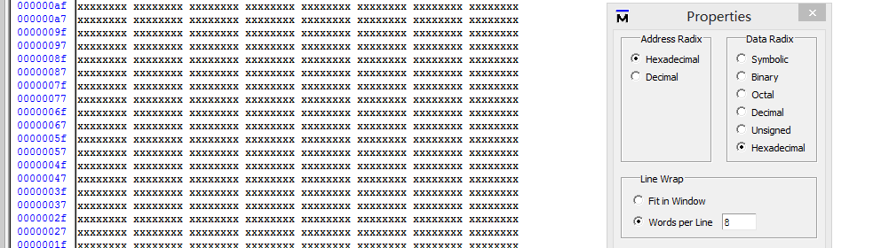
DM设置说明
DM必须包括地址0x00~0x80的数据，且数据和地址均必须设为16进制
ISE：Columns设置为8
Modelsim：LineWrap设置为words per Line 8

Slide 4
提交内容
将提交内容拷贝至教师用U盘
文件夹命名方式为：1306XXXX姓名_P6
工程文件夹
波形及DM的完整截屏
截屏文件名称与文件夹名称完全相同
必须是1306XXXX姓名_function_波形.bmp
1306XXXX姓名_function_DM.bmp
必须是1306XXXX姓名_hazard_波形.bmp
1306XXXX姓名_hazard_DM.bmp
截屏必须是完整的，不允许只截屏部分屏幕
用“Print Screen”键截屏，之后粘贴在“画图”软件中，再存成bmp文件（选择24位位图格式）

Slide 5
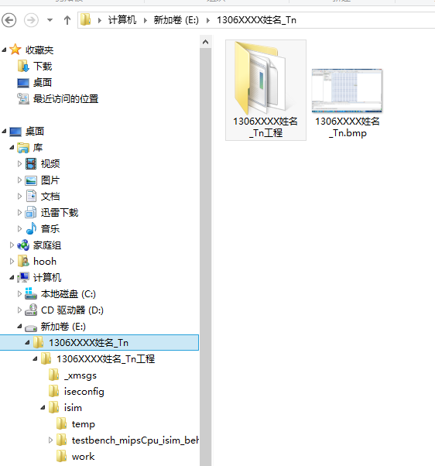
提交文件夹内容

Slide 6
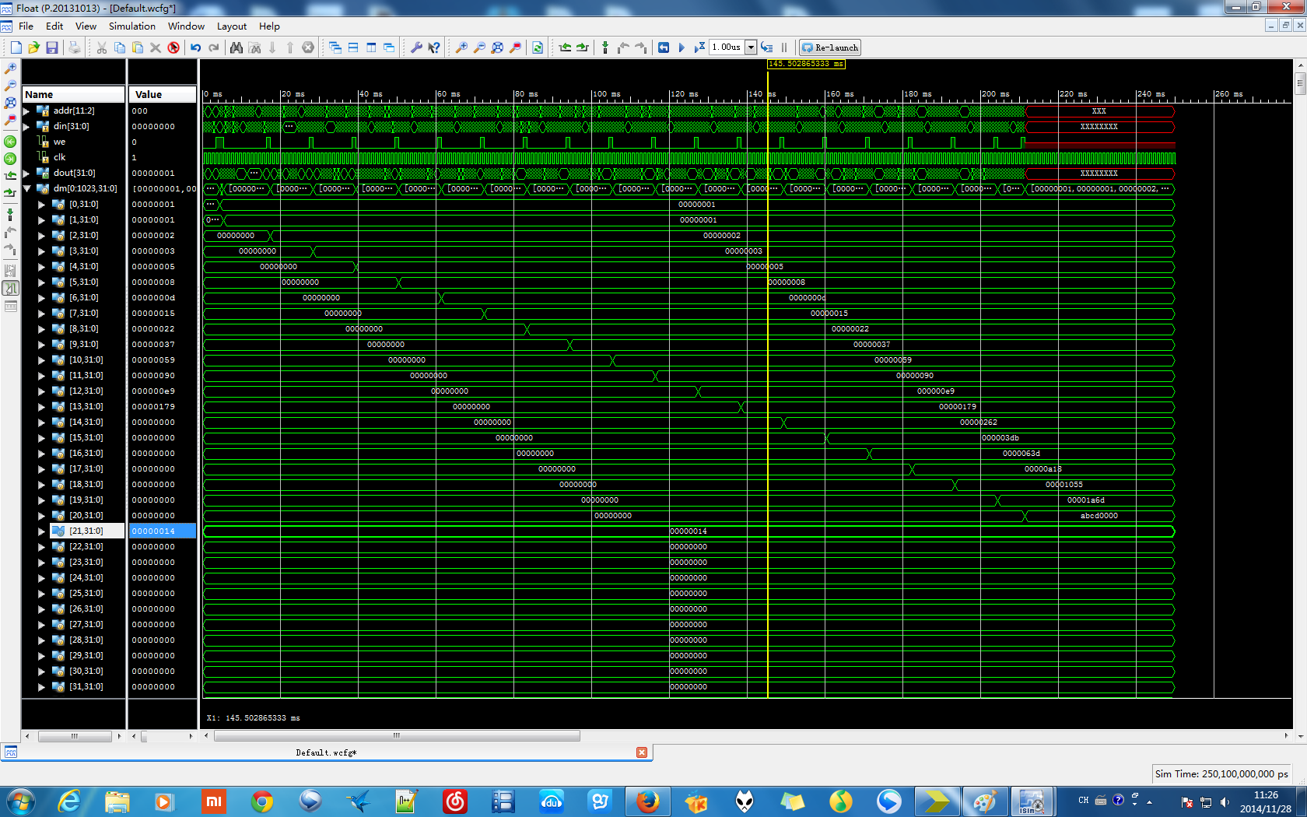
ISE波形完整截屏
将dm.v中的reg [31:0] dmem[1023:0];
更改为reg [31:0] dmem[0:1023];

Slide 7
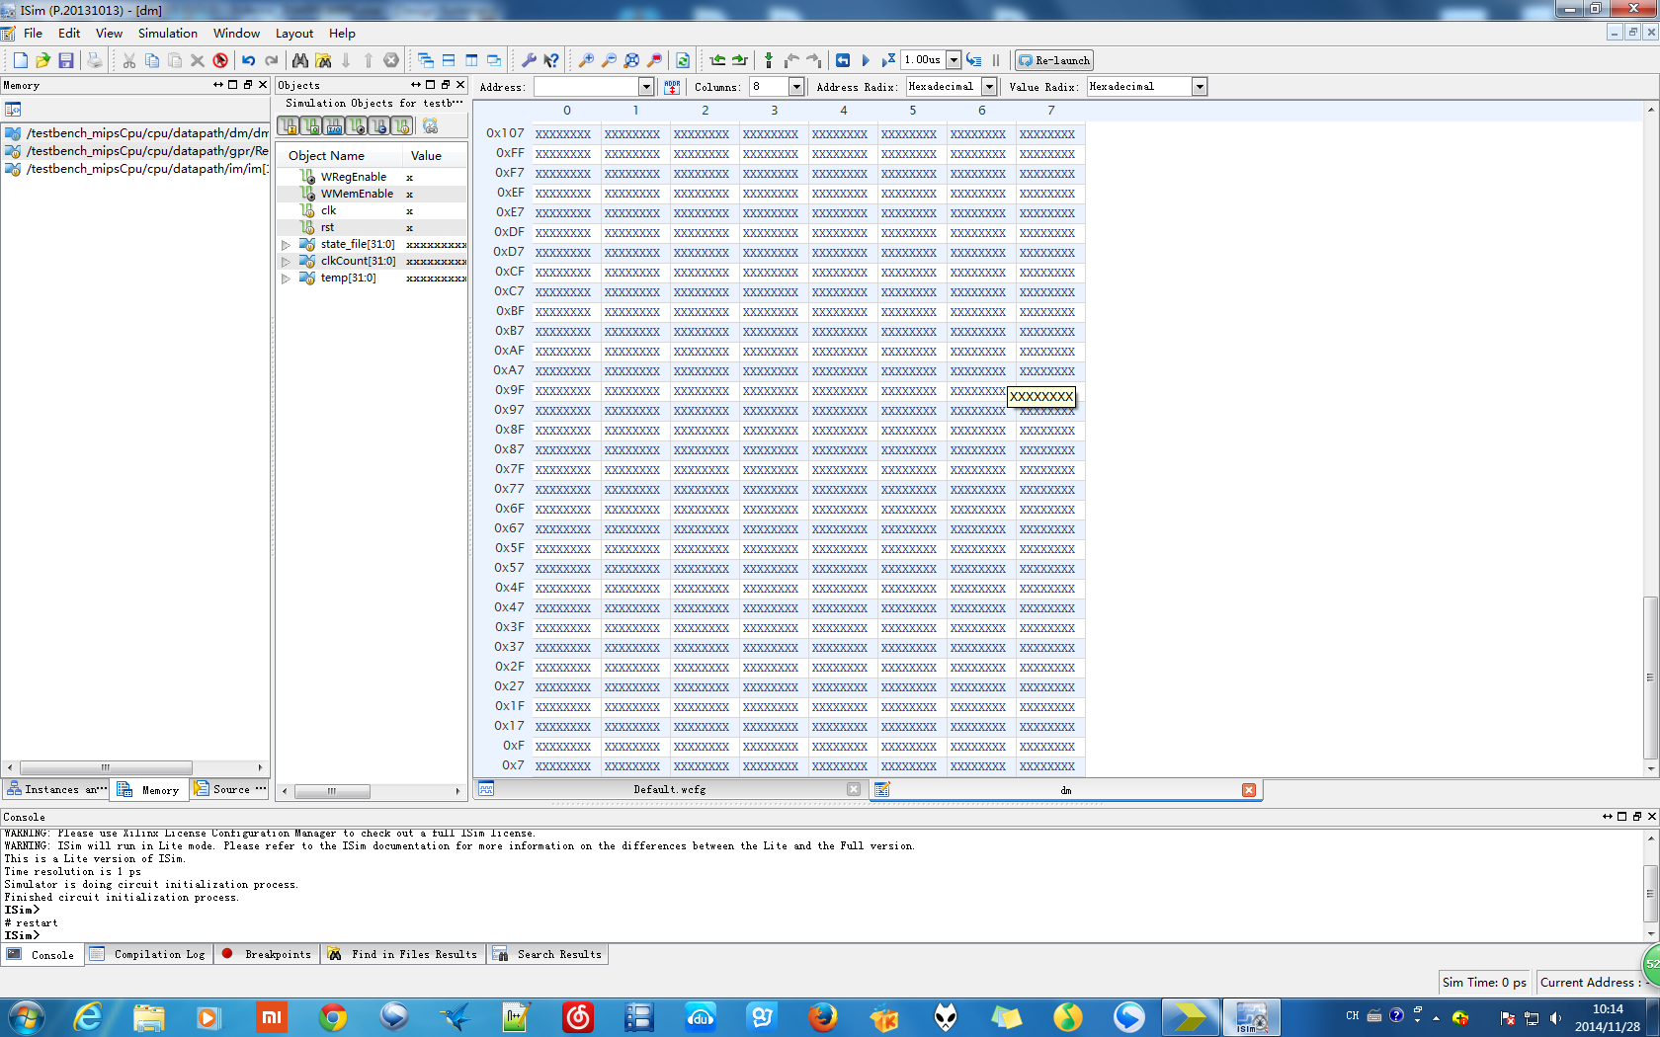
ISE DM完整截屏

Slide 8
测试程序说明
P6_function.asm
指令的功能测试
检查点为数据存储器0x0000~0x0140的内容
该内存区域内容需截图保存
P6_hazard.asm
流水线的冲突测试
检查点为数据存储器0x0000~0x0080的内容
该内存区域内容需截图保存
应在完成功能测试的基础上再进行冲突测试

